Slide 1
Backend
NodeJS & API-Technologien

Slide 2
Agenda
NodeJS
API-Technologien
gRPC
REST
GraphQL
Vergleich
Softwaredemo

Slide 3

NodeJS – Allgemein
Serverseitiges Ausführen von JavaScript
Google Chrome‘s JavaScript-Laufzeitumgebung V8
Skalierbare Netzwerkanwendungen
NPM
https://tutorials-raspberrypi.de/raspberry
-pi-nodejs-webserver-installieren-gpios-steuern/

Slide 4
NodeJS - NPM
Weltgrößte Software-Register
Module installieren und veröffentlichen
Dependency-Management

Slide 5
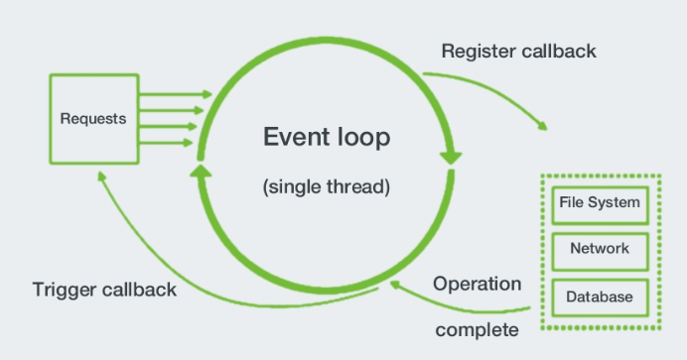
NodeJS – EventLoop
https://www.slideshare.net/elachechebedis/nodejs-essentials

Slide 6
NodeJS – JavaScript End-To-End
V8 ermöglicht performante serverseitige Skriptsprache
Bekannte Skriptsprache für Web-Entwickler
Kein Kontextwechsel
Code-Sharing

Slide 7
NodeJS – Nachteile
Experimentelles Multi-Threading
Kein Multi-Threading in LTS Version

Slide 8
API-Technologien
gRPC
REST
GraphQL

Slide 9

gRPC - Allgemein
https://grpc.io/
Modernes RPC Framework
Server-Methodenaufrufe vom Client als wäre es ein lokales Objekt
HTTP/2
Protocol Buffers

Slide 10
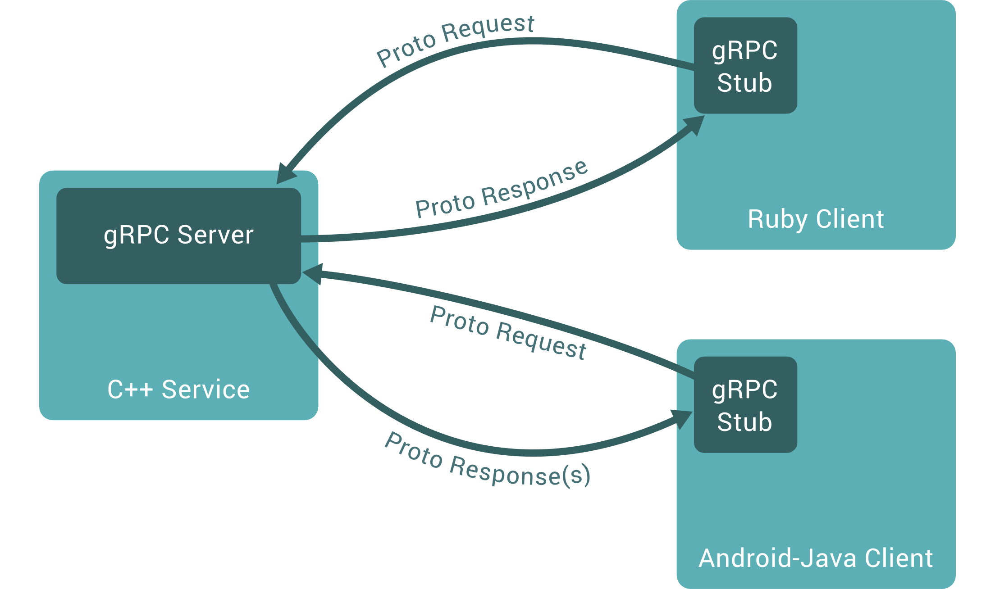
gRPC – Methodenaufruf
https://grpc.io/docs/guides/

Slide 11
gRPC - Allgemein
https://grpc.io/
Modernes RPC Framework
Server-Methodenaufrufe vom Client als wäre es ein lokales Objekt
HTTP/2
Protocol Buffers

Slide 12
gRPC – HTTP/2
ServerPush
Kommunikation auf einem Kanal
Stream Priorisierung
Kompression des Headers
→ Höhere Geschwindigkeiten und weniger Overhead

Slide 13
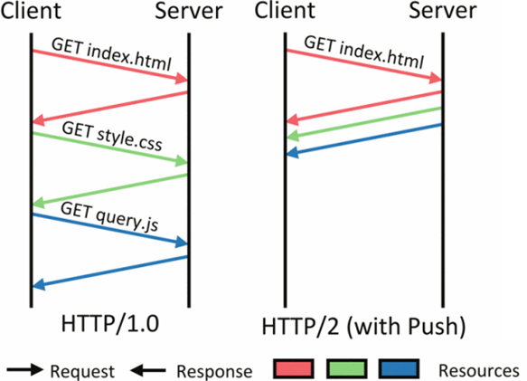
GRPC - ServerPush
Geändert von https://ieeexplore.ieee.org/document/8264830/

Slide 14
gRPC – HTTP/2
ServerPush
Kommunikation auf einem Kanal
Stream Priorisierung
Kompression des Headers
→ Höhere Geschwindigkeiten und weniger Overhead

Slide 15
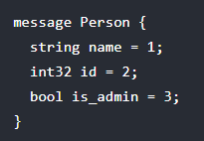
gRPC – Protocol Buffers
Serialisierung strukturierter Daten
Ähnlich zu JSON/XML
Generiert Klassen mit Getter-/Setter-Methoden
Umwandlung in Binärformat zur Übertragung
→ Kleinere und schnellere Datenübertragung

Slide 16
gRPC – Vorteile
Performance
Geringe Datengröße

Slide 17
gRPC – Nachteile
Browserinkompatibilität
Aktuelle gRPC-Bibliotheken durch technische Limitierungen beschränkt
Proxydienst

Slide 18
REST - Allgemein
Bewährte API-Technologie
Seit 2000 von Roy Fielding
Kommunikation über HTTP-Anfragen
GET
POST
PUT
DELETE
Sechs Prinzipien

Slide 19
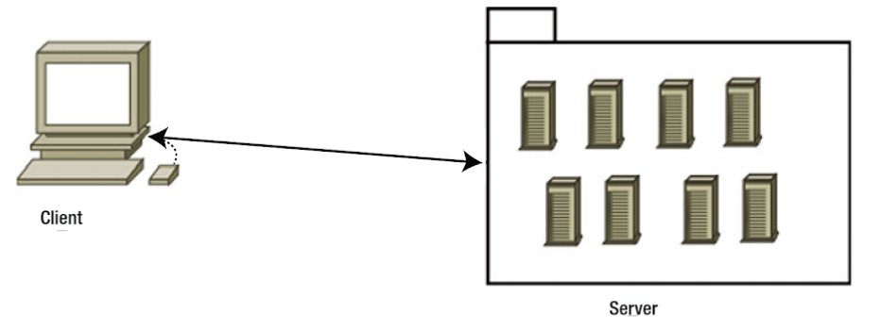
REST – Client – Server 1/6
Doglio, Fernando: Pro REST API Development with Node.js

Slide 20
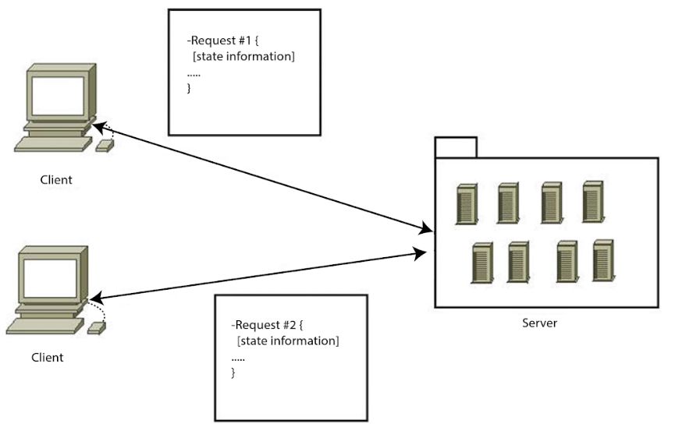
REST – Stateless 2/6
Doglio, Fernando: Pro REST API Development with Node.js

Slide 21
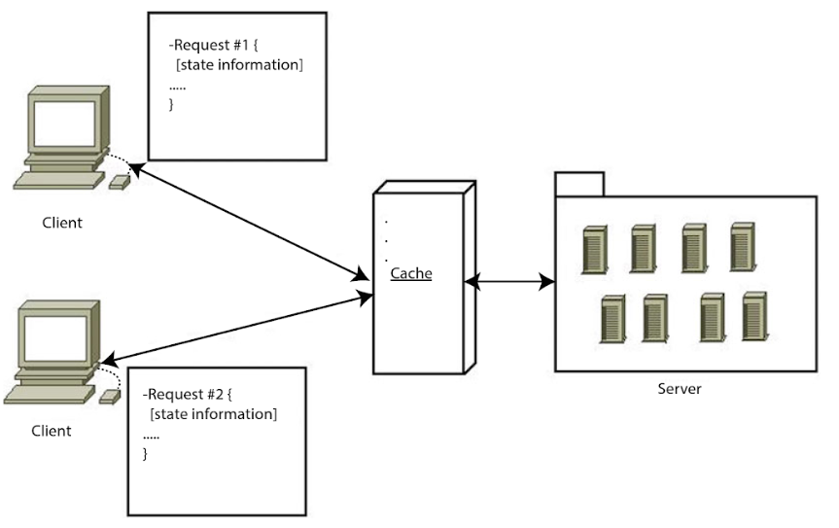
REST – Cache 3/6
Doglio, Fernando: Pro REST API Development with Node.js

Slide 22
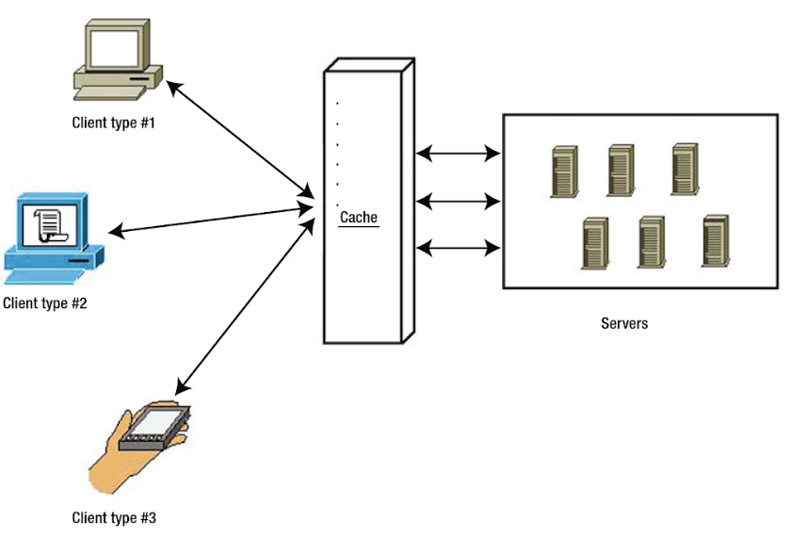
REST – Uniform-interface 4/6
Doglio, Fernando: Pro REST API Development with Node.js

Slide 23
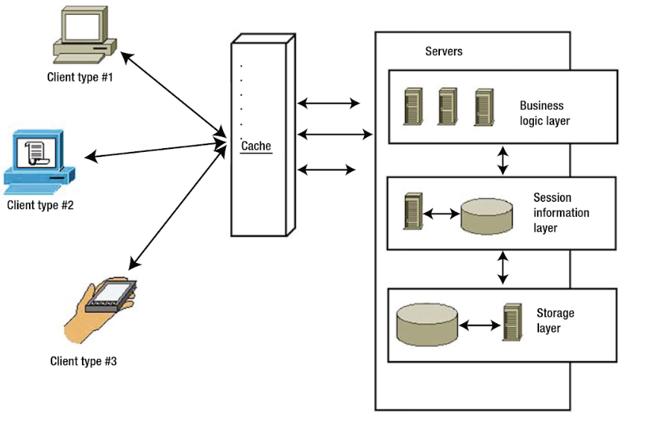
REST – Layered System 5/6
Doglio, Fernando: Pro REST API Development with Node.js

Slide 24
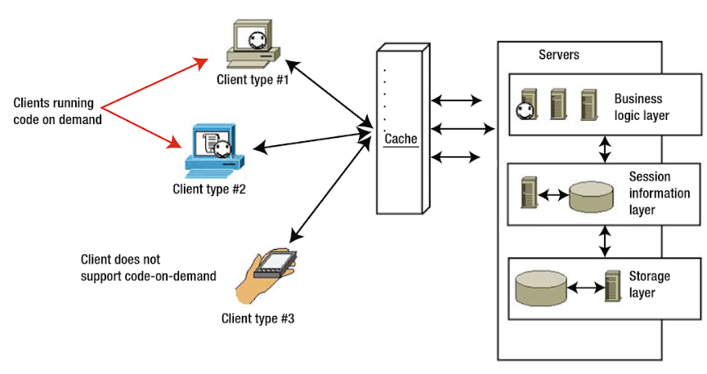
REST – Code-On-Demand 6/6
Doglio, Fernando: Pro REST API Development with Node.js

Slide 25
REST – Vorteile
Ausgereifte Lösung
Leitfaden durch HATEOAS

Slide 26
REST – Nachteile
Fehlerhafte REST-Implementierungen
Overhead durch die Prinzipien

Slide 27

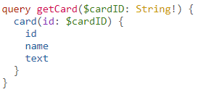
GraphQL – Allgemein
Von Facebook entwickelt
Query-Anfragen
Viele Client-Arten
GraphiQL
https://commons.wikimedia.org/wiki/File:GraphQL_Logo.svg

Slide 28
GraphQL – Vorteile
Optimale Datenrückgabe durch Queries
Kein Over- / Underfetching
Viele Client-Arten auf einmal bedient

Slide 29
GraphQL – Nachteile
Standardmäßig kein Caching
Nur ermöglicht durch Client-Bibliotheken
Kein Datei-Upload
Benötigt zusätzliche Bibliothek oder REST-API

Slide 30
Vergleich
gRPC | REST | GraphQL
+ Schnelle Datenübertragung | + Bewährte Technologie | + Effiziente Rückgabedaten
+ Weniger Anfragen durch HTTP/2 | + Discoverability durch HATEOAS | + Weniger Anfragen durch Query-Dynamik
- Browsersupport | - Overhead durch Prinzipien | + Dynamisch für viele verschiedene Clientarten
 | - Große Payloads oder viele spezielle Methoden | - Kein Fileupload
 | - Viele Aufrufe | - Kein Caching
Services mit hohem Datendurchsatz
Komplexe Methoden und Abläufe
Komplexe Datenstrukturen oder viele Client-Arten

Slide 31
NodeJS & API-Technologien
Fragen?

